Slide 1
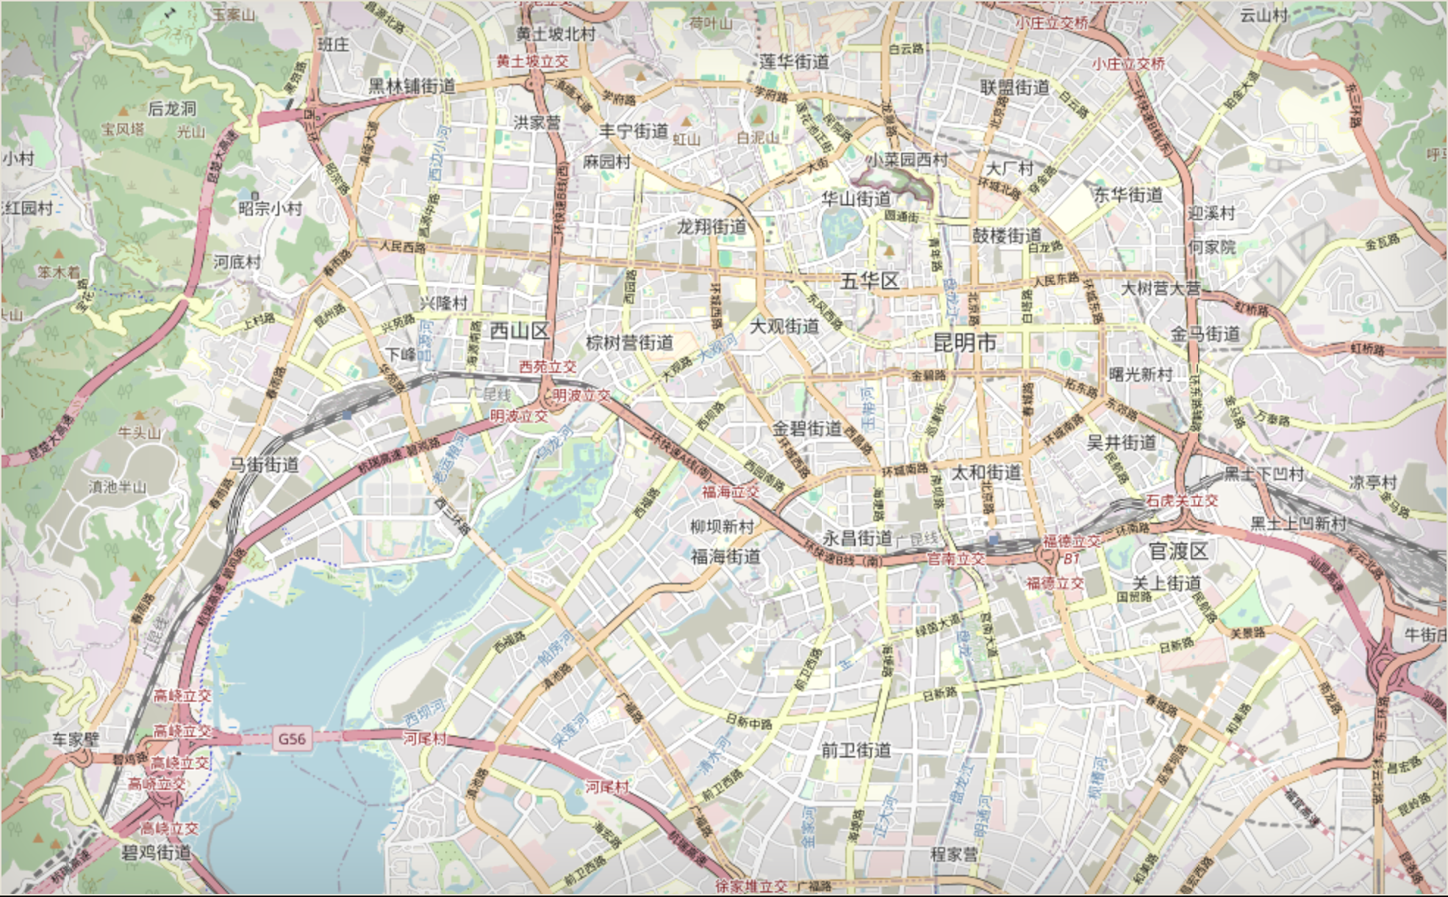
公开虚构样例 · 产物3页面摘样
两处工作地点都要兼顾，区位选择才能适合双职工家庭
青岚澄境虚构样例将双向就业与低密居住放在同一次比较中。成熟轨道与低密空间各有吸引力，家庭仍需取舍。
青岚澄境
栖霞里
双向就业关系与低密住区共同进入选择。
北湾府（虚构）
低密住区与已开放会所形成吸引。
偏爱眼前可感知社区生活的家庭，有另一种选择。
两处工作安排都能接受，低密改善才有实际意义。
北湾府
成熟轨道是既有优势。
青岚澄境
虚构位置
更看重轨道确定性的家庭，会优先比较这里。
栖霞里（虚构）
昆明真实底图仅作排版示范；虚构项目点位不代表实际位置、距离或通行条件。
是否适合家庭的两处工作安排，比单看某一个通勤方向更重要。
01 / 4
© OpenStreetMap contributors
Notes:
SC-ACCESS经UE-REGION承接区域比较，ITEM-REGION共用底图
引用现有购买任务讲稿，围绕当前页面的工作安排、公共生活或具体住房展开，不增加项目事实
进入下一个需要比较的生活或住房条件
视觉参照：tools/product3_ppt_pipeline/compose_project_pages.mjs
素材：DEMO-MAP-BASE

Slide 2
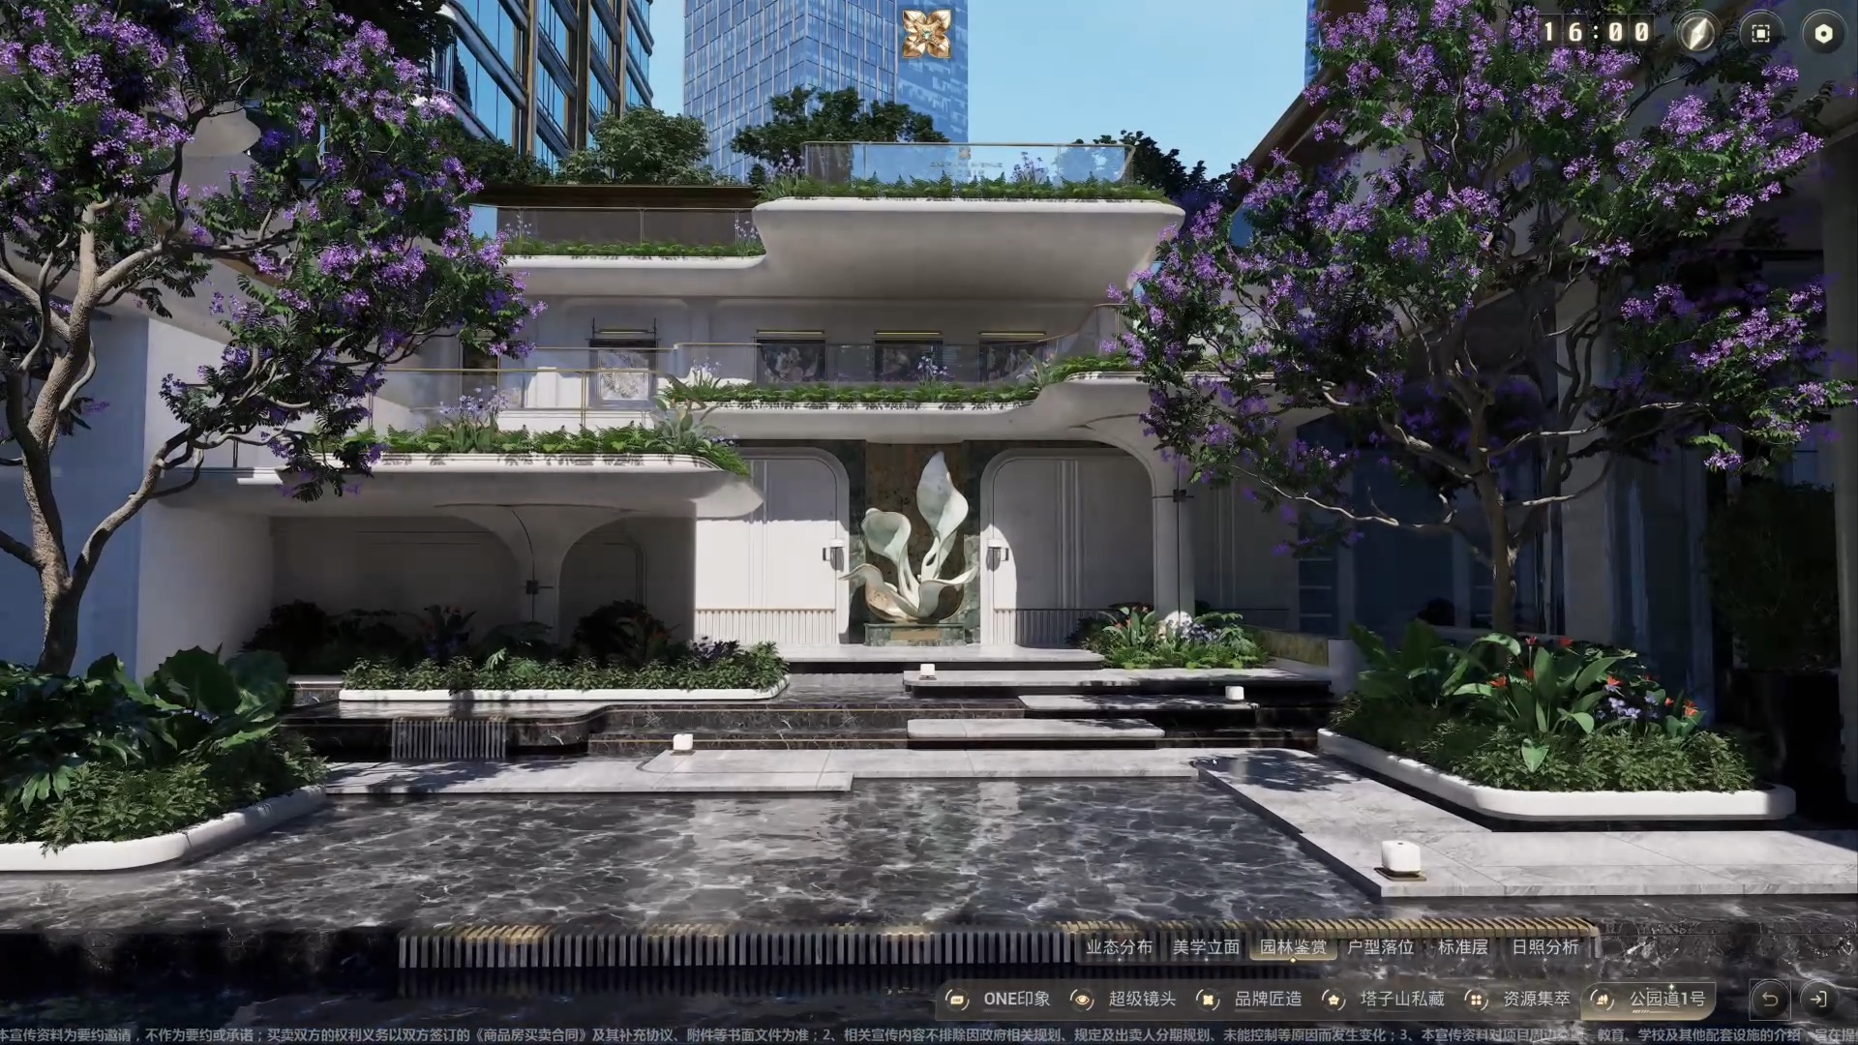
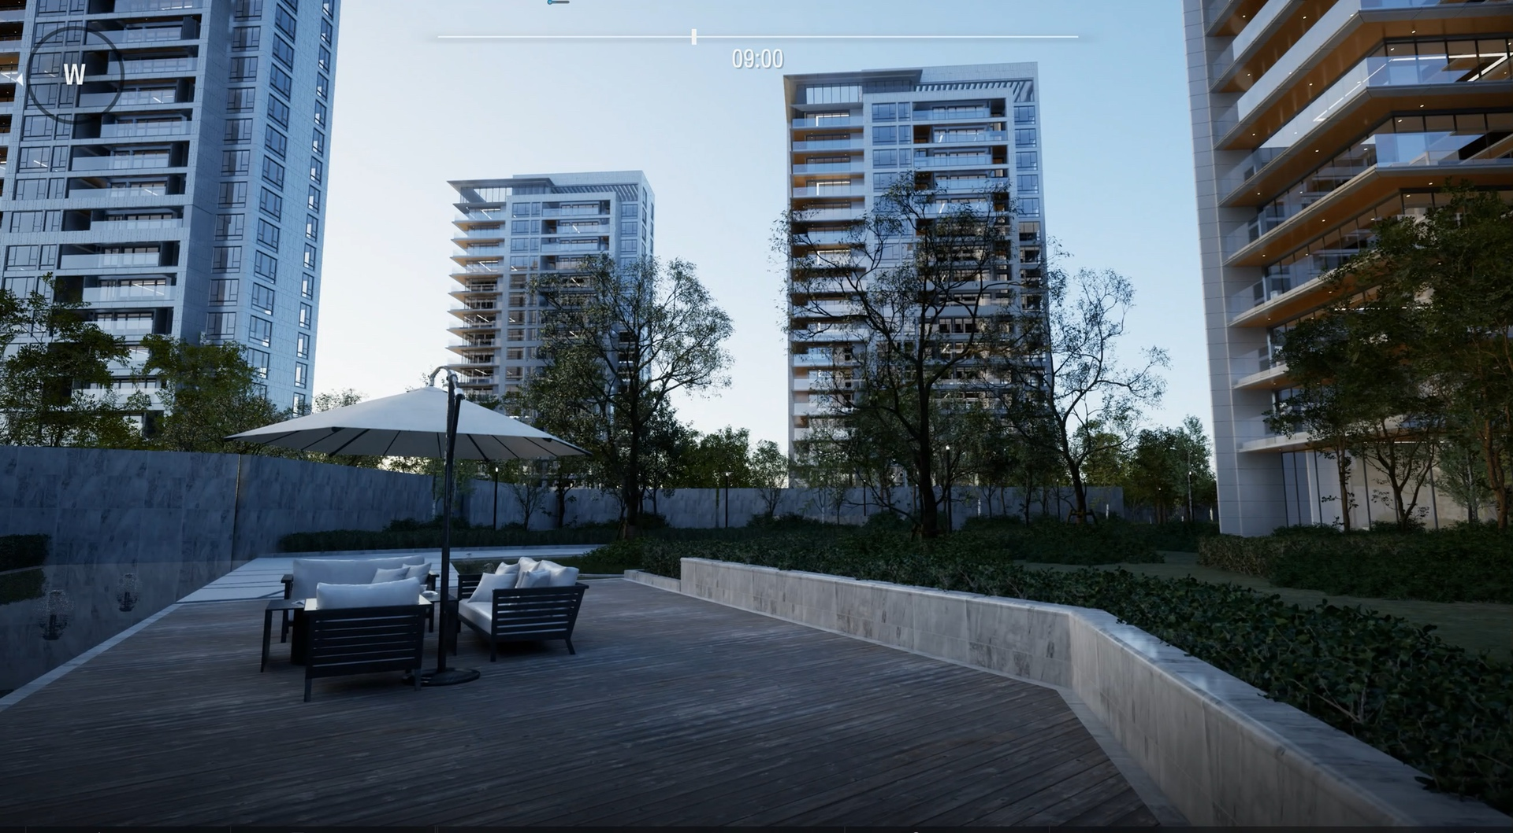
公开虚构样例 · 产物3页面摘样
园林与架空层连成归家路径，家门外也有共同生活的空间
青岚澄境虚构资料将园林、架空层与地下会所纳入连续归家路径。家庭日常经过和停留的地方，也成为改善的组成部分。
从归家路进入社区公共生活
共享空间延伸居住体验
园林与架空层共同承接归家过程，住宅之外还有家人日常经过和停留的公共空间。
家庭既有自己住宅内的生活，也能在社区的公共空间相处。具体使用内容仍以项目方案为准。
园林承接归家的户外体验
架空层连接社区公共生活
地下会所加入连续归家路径
明源UE案例｜示例项目与案例项目不同，画面不代表本案设计、配置或景观。
02 / 4
Notes:
按当前页面主题说明购买意义与实际观察对象；制作引用与讲稿由本轮已有方案接续
引用现有购买任务讲稿，围绕当前页面的工作安排、公共生活或具体住房展开，不增加项目事实
进入下一个需要比较的生活或住房条件
视觉参照：tools/product3_ppt_pipeline/compose_project_pages.mjs
素材：CASE-225
素材：CASE-229

Slide 3
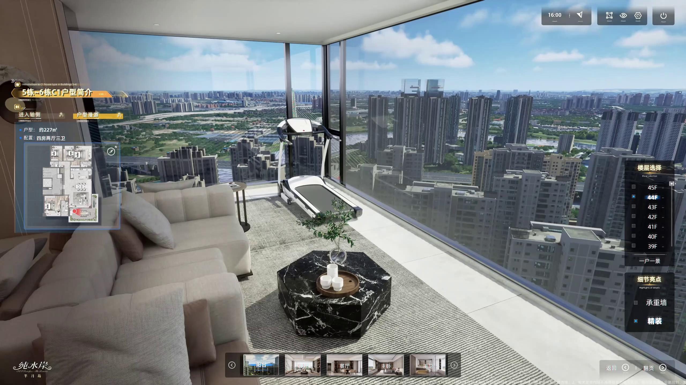
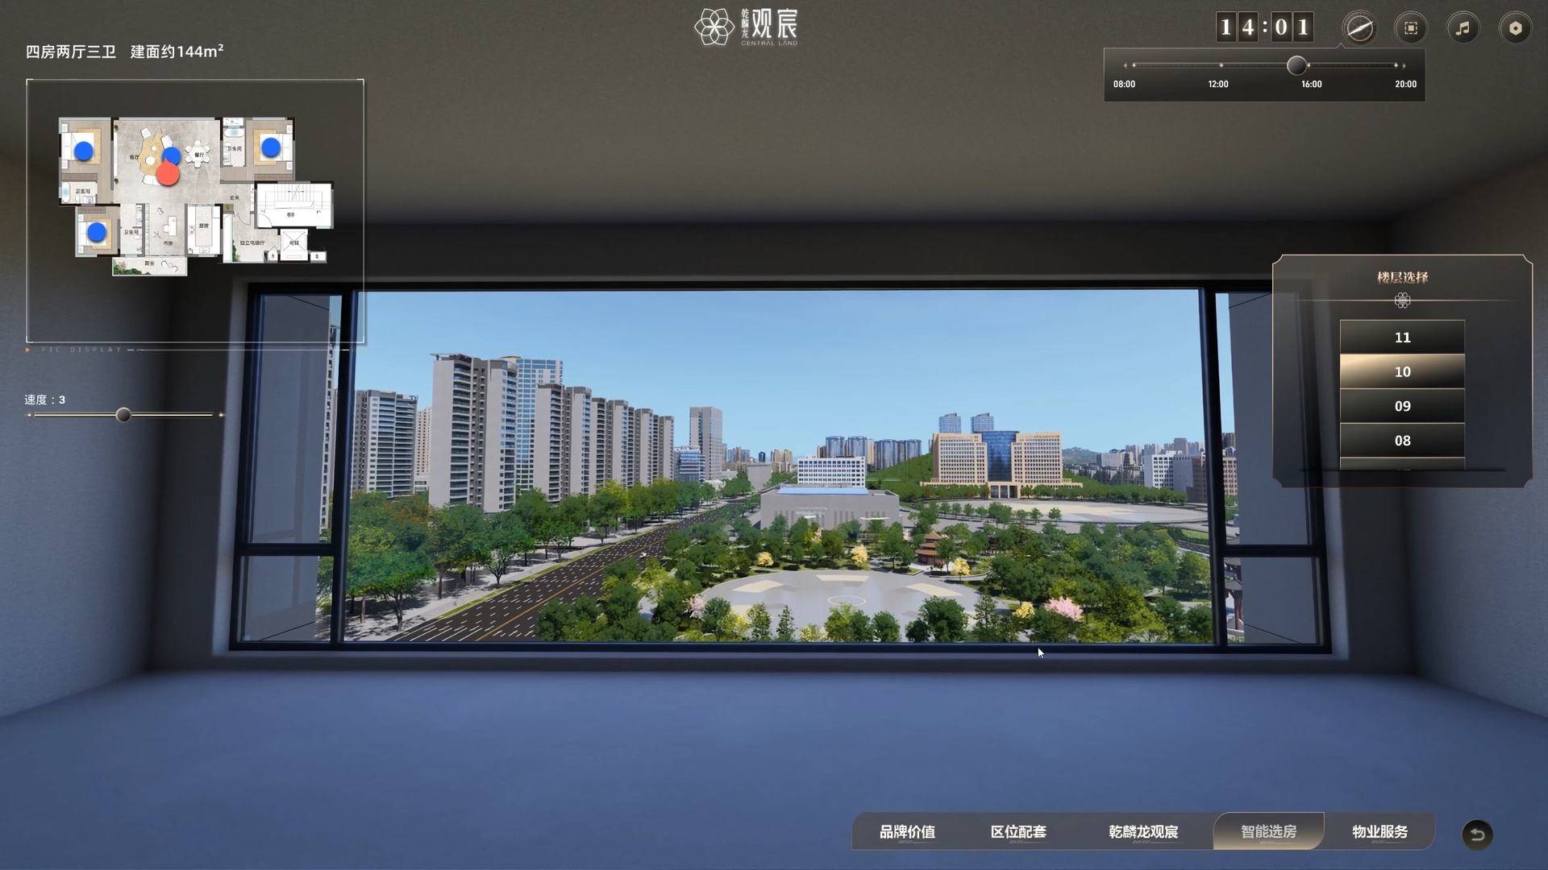
公开虚构样例 · 产物3页面摘样
选择具体住房，也是在选择每天窗外的环境
同一社区里的楼栋与楼层不同，窗前面对的建筑和景观也会不同。重视居家感受的家庭，会把这些关系放进具体房源比较。
窗边的停留，与窗外环境有关
楼层不同，观察到的关系也不同
在家休息、阅读或与家人相处时，窗外的建筑与景观也影响居家感受。
窗前面对的建筑与景观，影响每天在家的感受。楼层与朝向不同，观察到的关系也不同；各套实际视野依照本案设计。
窗前环境进入具体住房比较
楼栋与楼层共同影响观察关系
案例视野不构成本案景观承诺
明源UE案例｜本页说明具体选房的观察对象，不承诺样例项目拥有案例中的景观。
03 / 4
Notes:
按当前页面主题说明购买意义与实际观察对象；制作引用与讲稿由本轮已有方案接续
引用现有购买任务讲稿，围绕当前页面的工作安排、公共生活或具体住房展开，不增加项目事实
进入下一个需要比较的生活或住房条件
视觉参照：tools/product3_ppt_pipeline/compose_project_pages.mjs
素材：CASE-107
素材：CASE-192

Slide 4
公开虚构样例 · 产物3页面摘样
同一套项目内容，支持完整介绍与不同家庭的重点讲解
系统保留项目整体介绍，也组织围绕工作安排和家庭空间的主题讲解。不同讲解可以共用页面、模型与底图。
品牌
城市
区域
板块
土地
配套
项目
开发商资料
城市生活背景
工作与生活关系
周边生活环境
本案场地条件
日常目的地
社区与具体住宅
项目内容覆盖社区整体与具体住房
项目规划
美学立面
公共空间
景观鉴赏
智能选房
物业服务
标准层
精装样板间
主题讲解调用已经编排的内容，入口可进入双向就业、家庭空间或通用住房浏览。具体设计、配置、售价与房源安排依项目正式资料。
公开虚构样例｜方案范围说明不代表系统已完成开发或交付。
04 / 4
Notes:
按当前页面主题说明购买意义与实际观察对象；制作引用与讲稿由本轮已有方案接续
引用现有购买任务讲稿，围绕当前页面的工作安排、公共生活或具体住房展开，不增加项目事实
进入下一个需要比较的生活或住房条件
视觉参照：tools/product3_ppt_pipeline/compose_project_pages.mjs

